Slide 1
Desarrollo de Aplicaciones Web Avanzado
Tema de la sesión: Gestión de Módulos
Carrera: Diseño y Desarrollo de Software – C24
Docente: William Arévalo Sermeño

Slide 2
Capacidades Terminales
Comprender los conceptos fundamentales del protocolo HTTP y su aplicación en el desarrollo de servicios web.
Gestionar comunicaciones HTTP en Node.js utilizando el módulo http.

Slide 3
Contenido
Introducción a HTTP.
Implementación de un servidor web.
Consumir un servicio API REST.

Slide 4

¿Qué es HTTP?
HTTP (HyperText Transfer Protocol) es el protocolo base de la comunicación en la web, utilizado para el intercambio de información entre clientes y servidores.
Funciona bajo un modelo cliente-servidor, donde el cliente realiza solicitudes y el servidor responde con los recursos solicitados.
Es un protocolo sin estado (stateless), lo que significa que cada solicitud se procesa de forma independiente, sin recordar interacciones previas.

Slide 5

Diferencias entre HTTP y HTTPS
HTTP: Datos en texto plano, menos seguro.
HTTPS: Usa TLS/SSL para cifrar los datos y garantizar autenticidad.
Importancia en el día a día: login, pagos, APIs seguras.

Slide 6

Métodos HTTP
Son formas mediante las cuales el cliente solicita alguna acción al servidor.
Entenderlos es fundamental para comprender la forma en que funciona la metodología REST (Representational State Transfer).
HTTP define una gran cantidad de métodos que son utilizados para diferentes circunstancias.

Slide 7

¿Cuáles son los métodos más empleados?
GET: Se utiliza para solicitar datos de un recurso en el servidor. No debe modificar la información, solo leerla.
POST: Se usa para enviar datos al servidor, normalmente para crear un nuevo recurso.
PUT: Sirve para reemplazar por completo un recurso existente con la información enviada.
PATCH: Permite actualizar parcialmente un recurso, modificando solo algunos de sus campos
DELETE: Se utiliza para eliminar un recurso en el servidor.

Slide 8
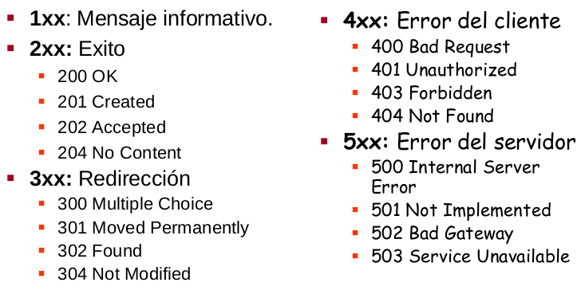
Tipos de Respuesta del Servidor
  El servidor retorna una respuesta conteniendo el código HTTP como resultado de la petición del cliente.

Slide 9
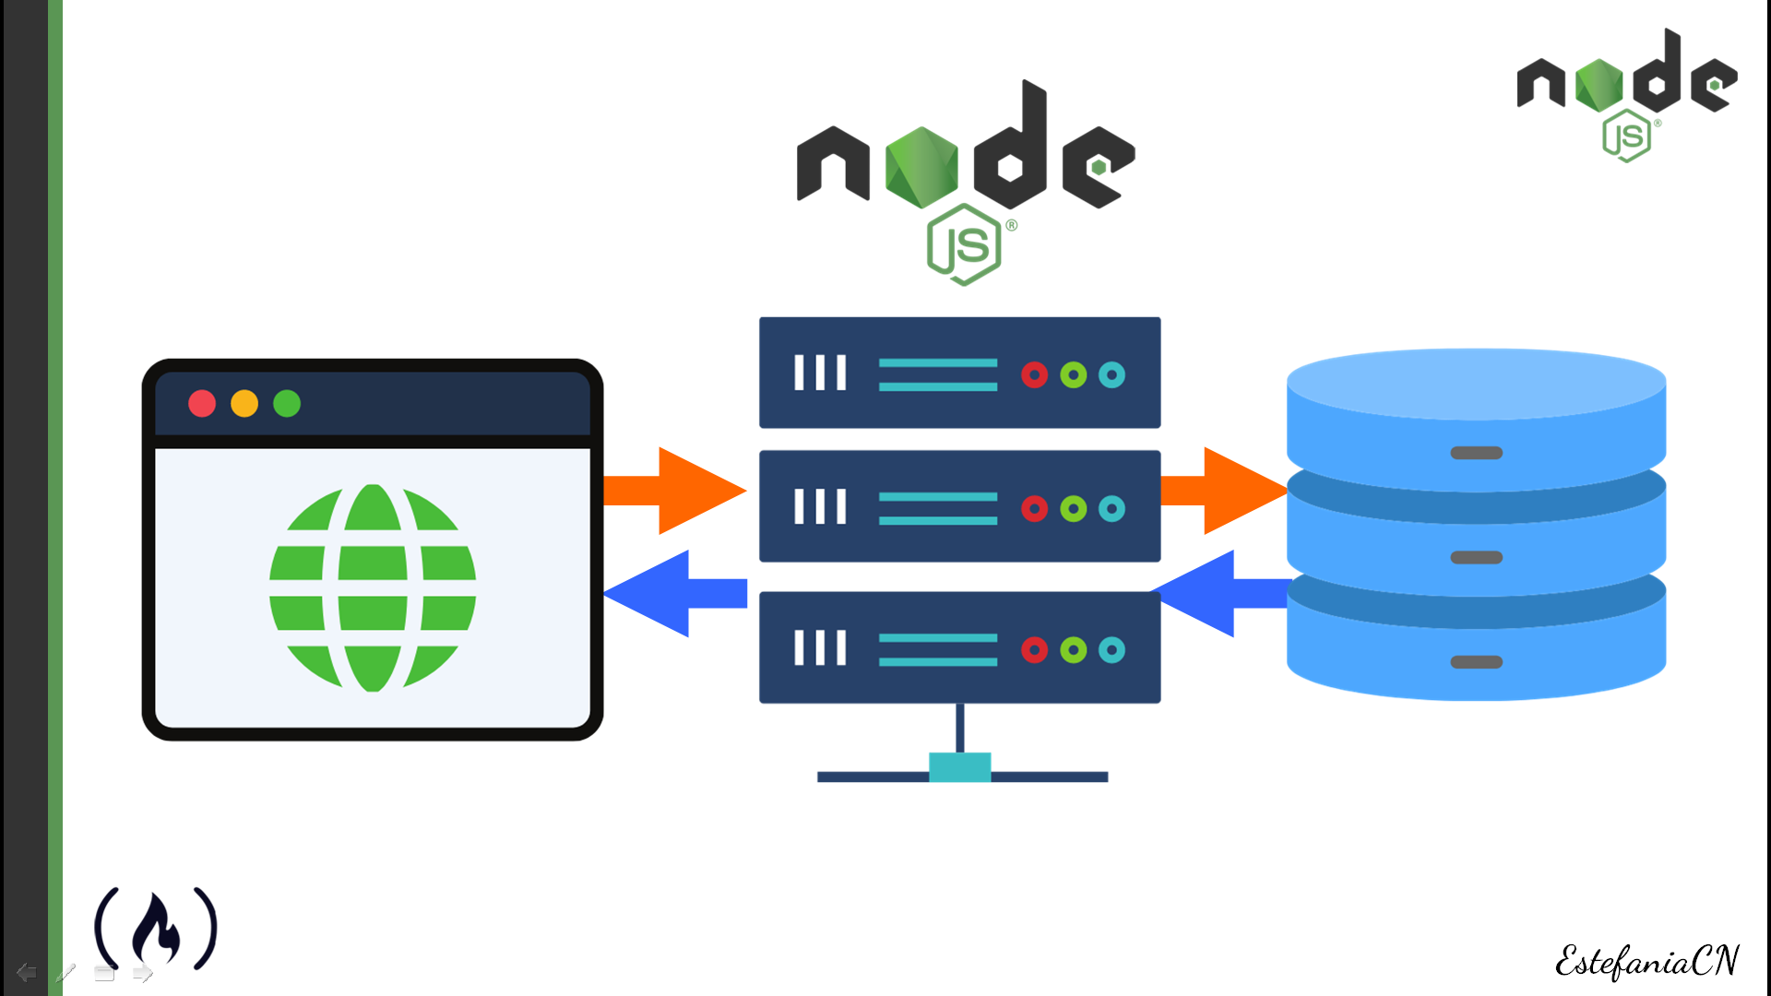

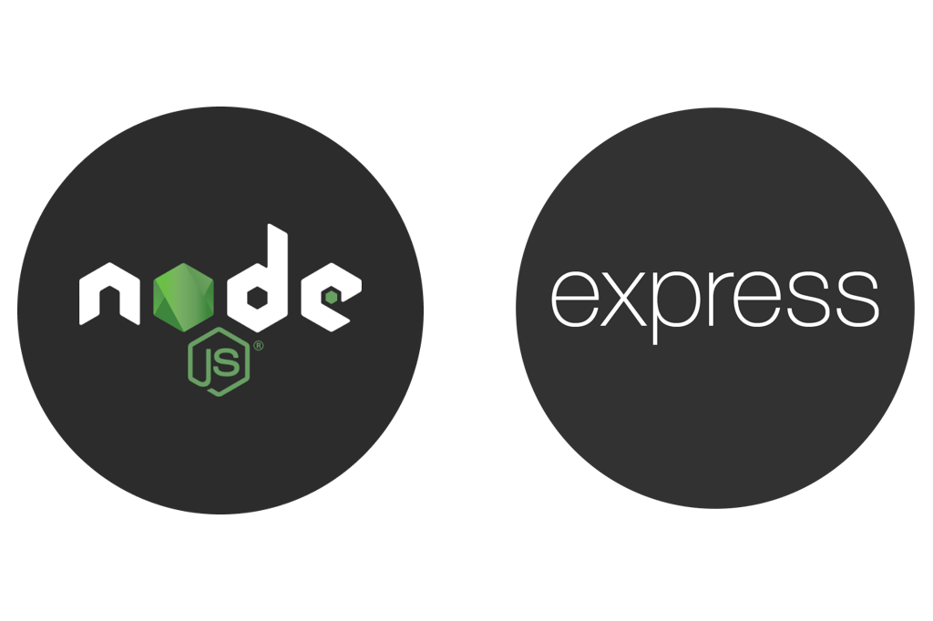
¿Cómo trabajan los métodos HTTP?
PUT
POST
Request
GET
DELETE
Response
PATCH

Slide 10
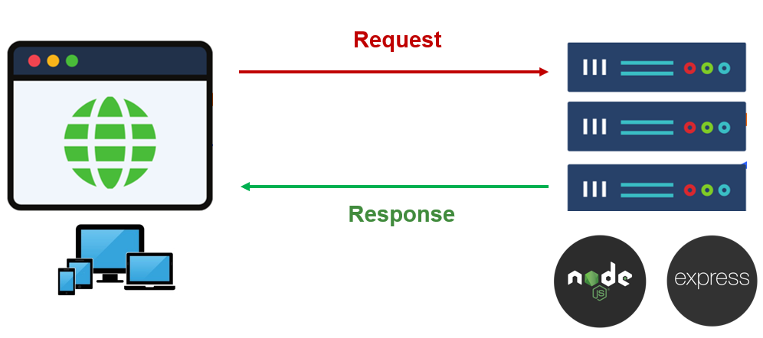
Diferencias entre Request y Response
Request: Lo que el cliente envía al servidor. Incluye:
  Método (GET, POST, …)
  Headers (ej. Content-Type, Authorization)
  Body (datos enviados, por ejemplo en JSON).
Response: Lo que devuelve el servidor. Incluye:
  Código de estado
  Headers
  Body (HTML, JSON, archivos, etc).

Slide 11

¿Qué es JSON?
Sus iniciales significan: JavaScript Object Notation.
Es un formato ligero de intercambio de datos.
Se basa en indeterminados subconjuntos de datos.
Es una alternativa mas sencilla de manejar que XML.

Slide 12
REST CLIENTS:
Herramientas para probar APIs
Un REST client es una aplicación o herramienta que permite enviar solicitudes HTTP a servicios web que siguen la arquitectura REST.
Estos clientes se utilizan para interactuar con APIs RESTful, permitiendo enviar solicitudes como GET, POST, PUT, DELETE, entre otras, y recibir respuestas del servidor en formatos como JSON o XML.
Ejemplos de REST clients:
Postman: Herramienta gráfica muy popular que permite crear, organizar y probar solicitudes HTTP fácilmente.
cURL: Herramienta de línea de comandos que permite realizar solicitudes HTTP, FTP y otros protocolos. Es ampliamente usada en entornos de desarrollo y pruebas rápidas.
Insomnia: Cliente REST con una interfaz sencilla e intuitiva, que también ofrece soporte para entornos, autenticación y pruebas avanzadas.

Slide 13
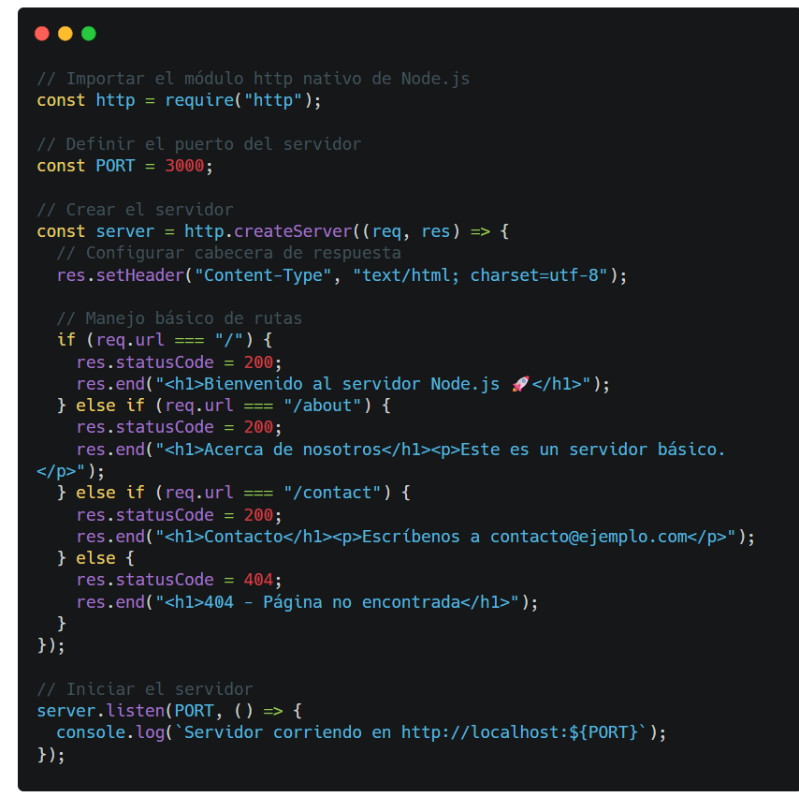
Reto: Implementar un servidor web

Slide 14
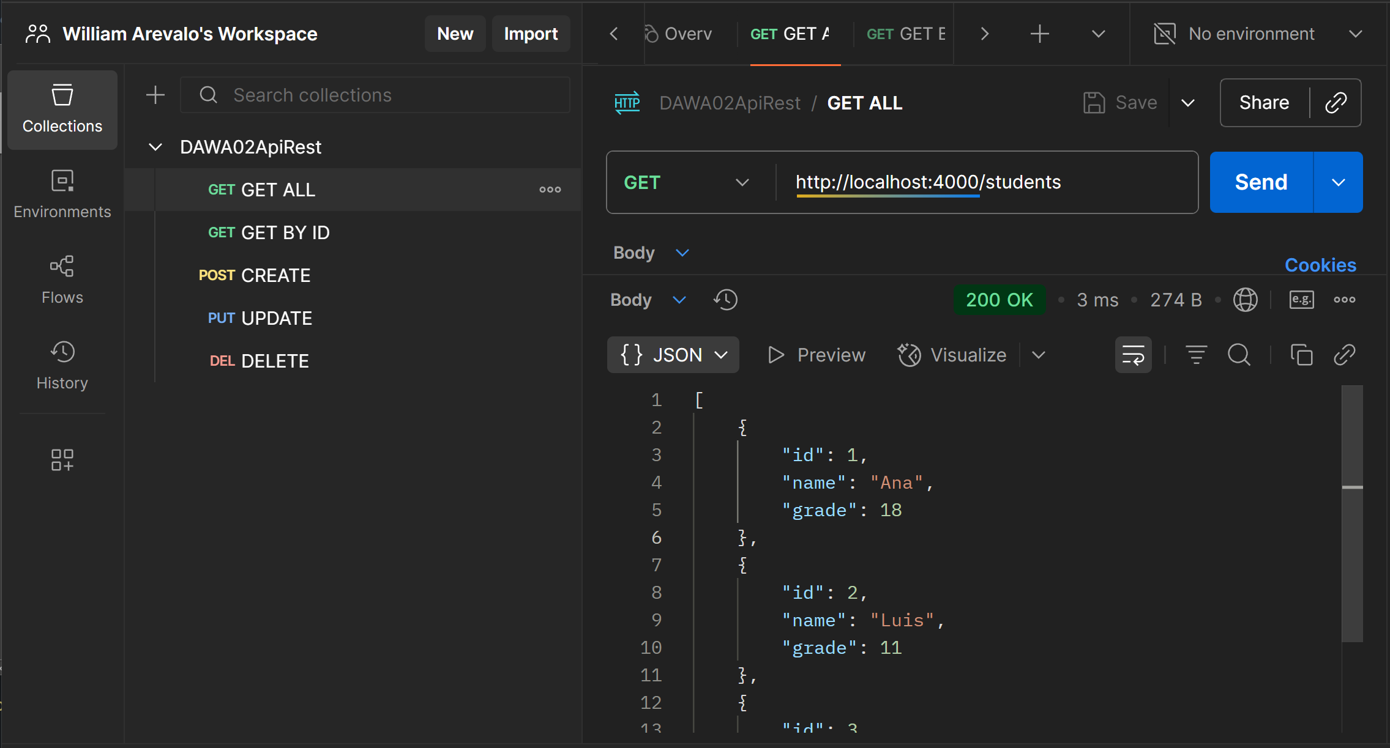
Realizar pruebas en Postman
Método HTTP GET

Slide 15
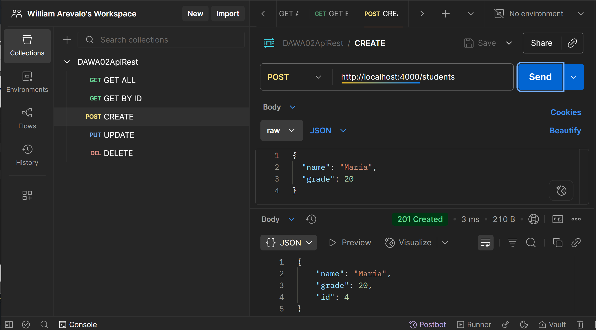
Método HTTP POST

Slide 16
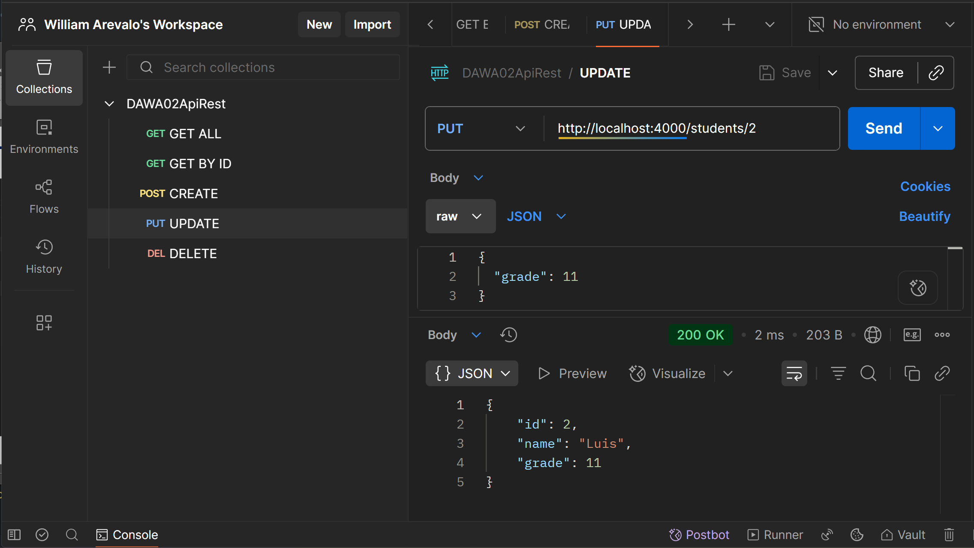
Método HTTP PUT

Slide 17
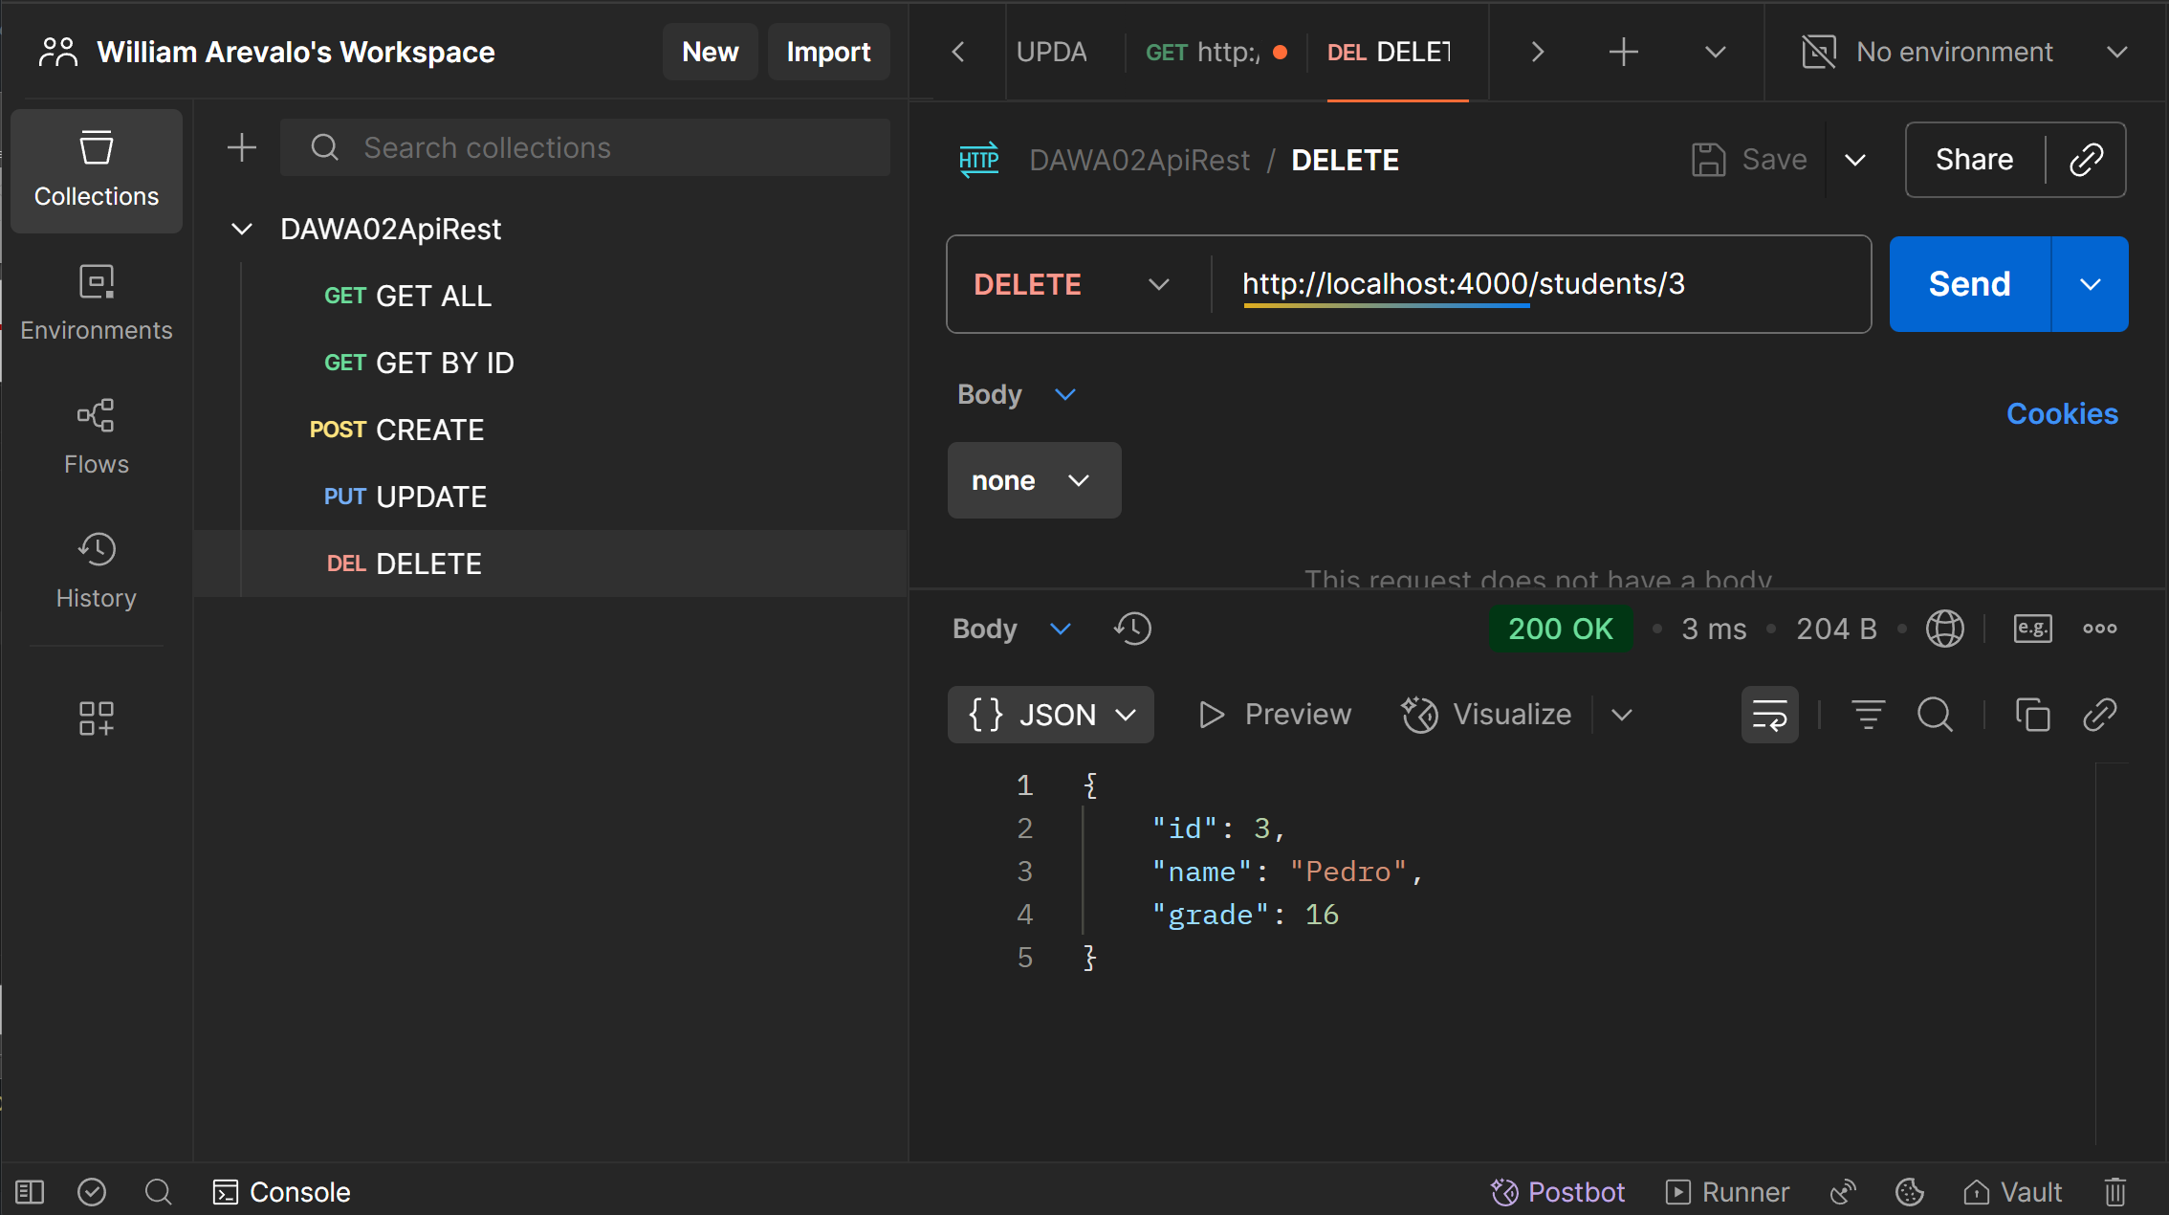
Método HTTP DELETE

Slide 18
Conclusiones
El módulo http de Node.js brinda las herramientas necesarias para crear servidores capaces de recibir solicitudes y enviar respuestas, entendiendo la importancia de los métodos y códigos HTTP en la comunicación cliente-servidor.
Gestionar comunicaciones HTTP en Node.js permite comprender cómo se transmiten datos mediante JSON y cómo estas interacciones sientan las bases para el desarrollo de APIs y aplicaciones web modernas, escalables y seguras.

Slide 19
Referencias Bibliográficas
MDN Web Docs. (s.f.). Generalidades del protocolo HTTP. Recuperado de https://developer.mozilla.org/es/docs/Web/HTTP/Guides/Overview
Diego, C. (2023). Servidor HTTP con Node.js. Medium. Recuperado de https://medium.com/@diego.coder/servidor-http-con-node-js-3e594f3f2733

Slide 20


